Slide 1
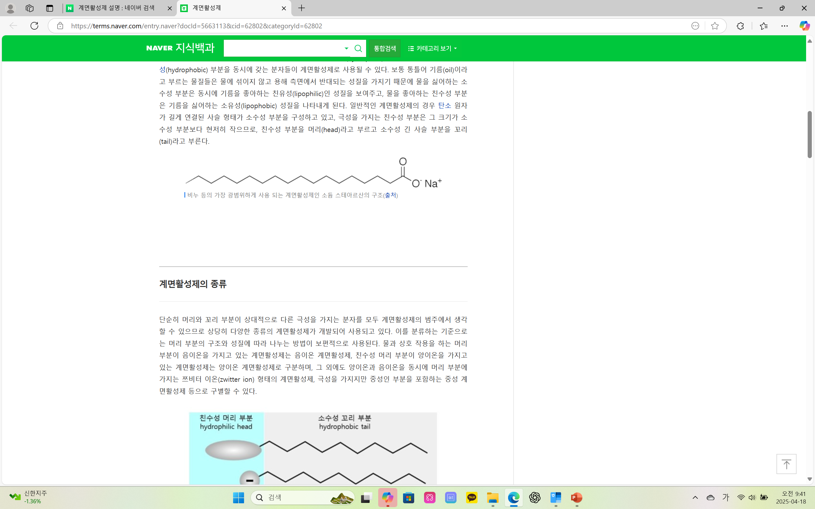
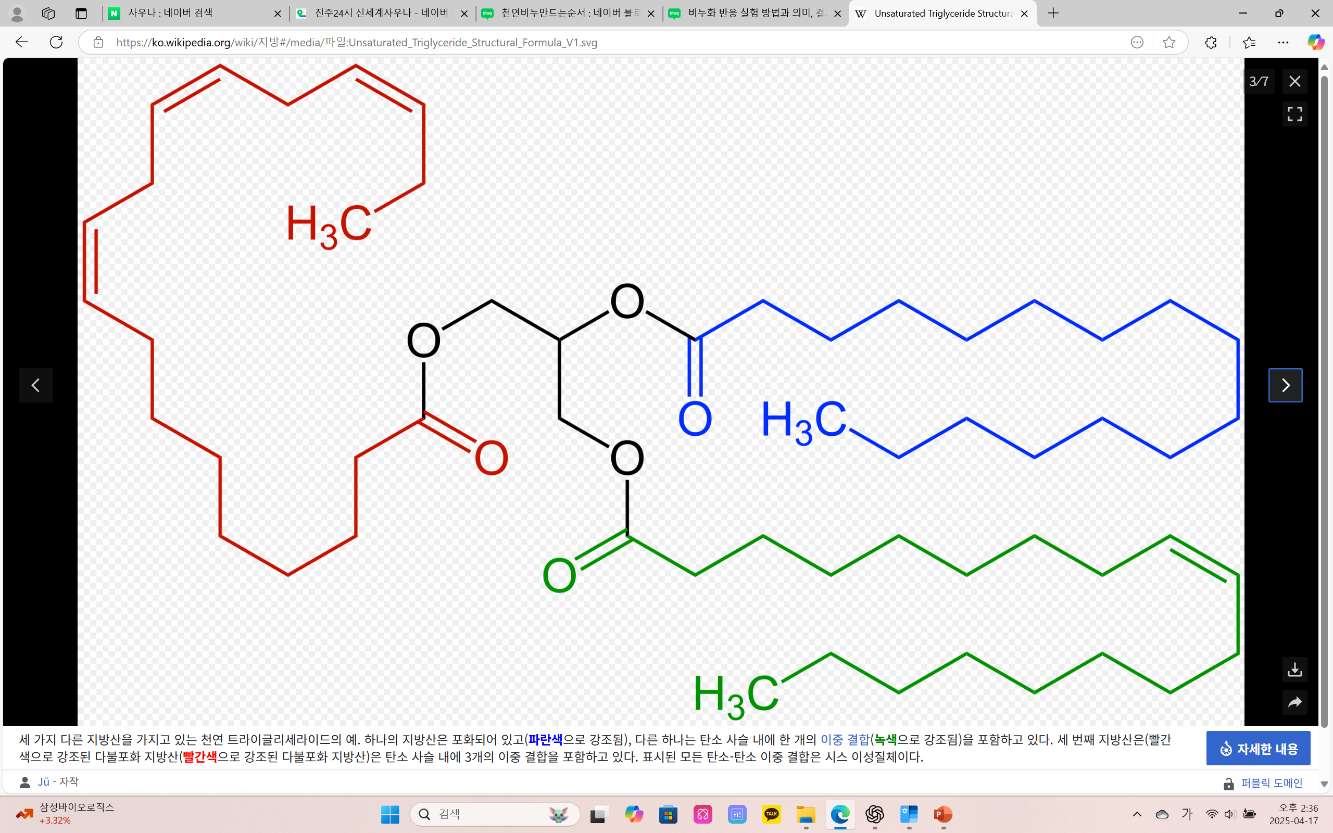
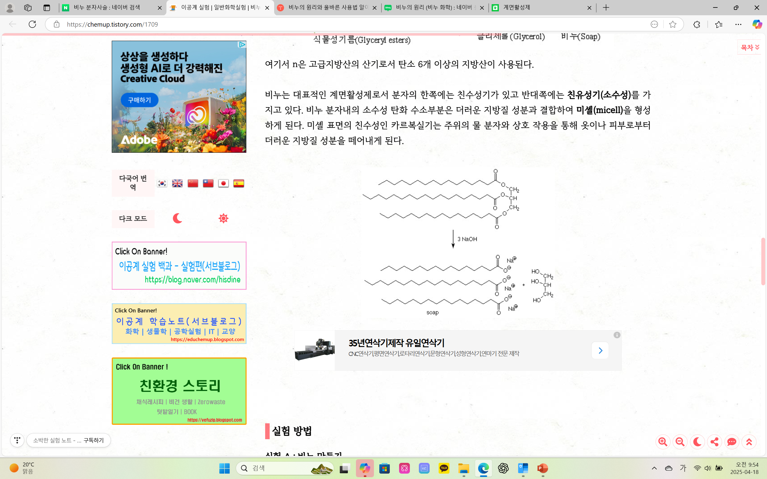
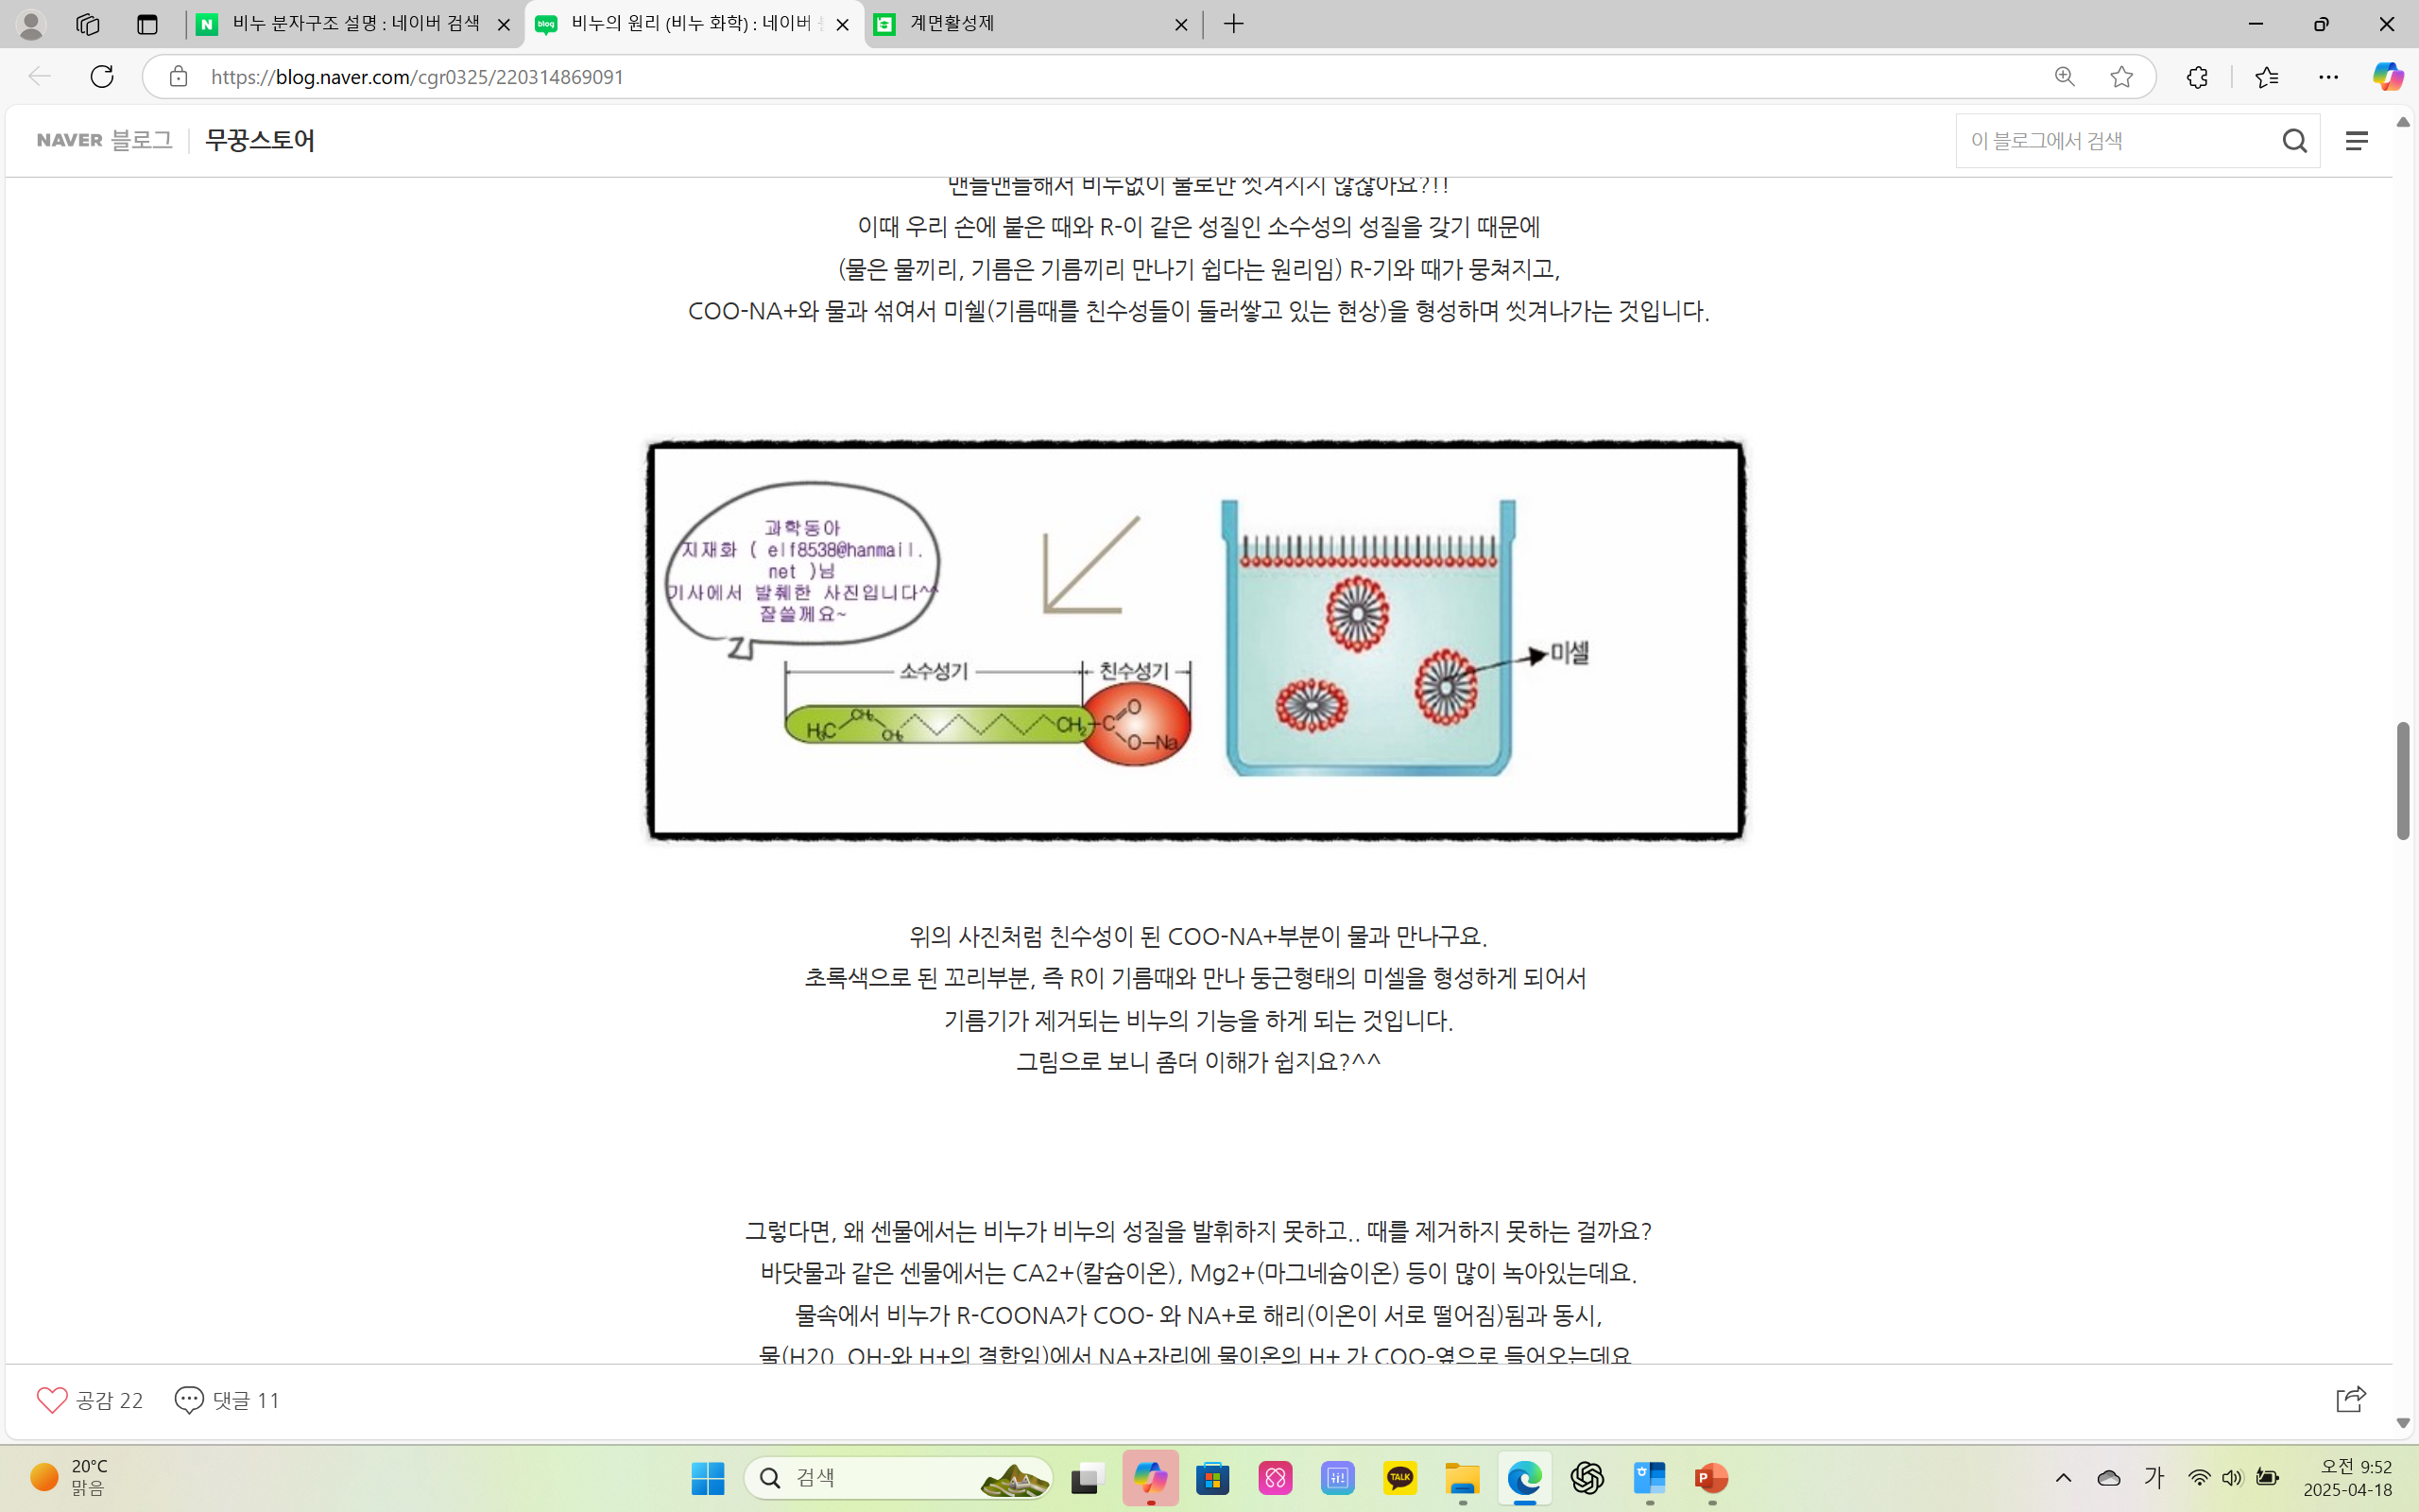
계면활성제(Surfactants)
서로 다른 성질인 물질의 만나는 면(표면 또는 계면)을 활성화 시켜 서로 섞일 수 있도록 돕는 분자를 말한다. 일반적으로 극성인 분자는 극성인 분자와 잘 섞이고, 비극성인 분자는 비극성인 분자끼리 잘 섞이는데, 계면활성제는 기본적으로 한 분자내에 극성인 부분과 비극성인 부분이 함께 존재하는 분자에서 나타나게 된다. 분자 내에 물을 좋아하는 친수성(hydrophilic) 머리부분과 물을 싫어하는 소수성(hydrophobic) 꼬리부분을 동시에 갖는 분자들이 계면활성제로 사용될 수 있다.
유지의 지방산은 비누화 반응을 통해 ‘비누’가 됨
RCOOH + NaOH = RCOONa
(지방산) (가성소다) (지방산염)
RCOO⁻Na⁺
^{(지방산나트륨염 → 음이온 계면활성제)}
유지(油脂)
‘글리세롤’과 ‘지방산(RCOOH)’의 결합물
[지방산 기본구조 = R(알킬기)-COO⁻H⁺]
☞ 지방산 구조는
RCOOH 또는 R-COOH 로 표시
R-COOH = RCOOH = RCOO⁻H⁺
마이셀

Slide 2
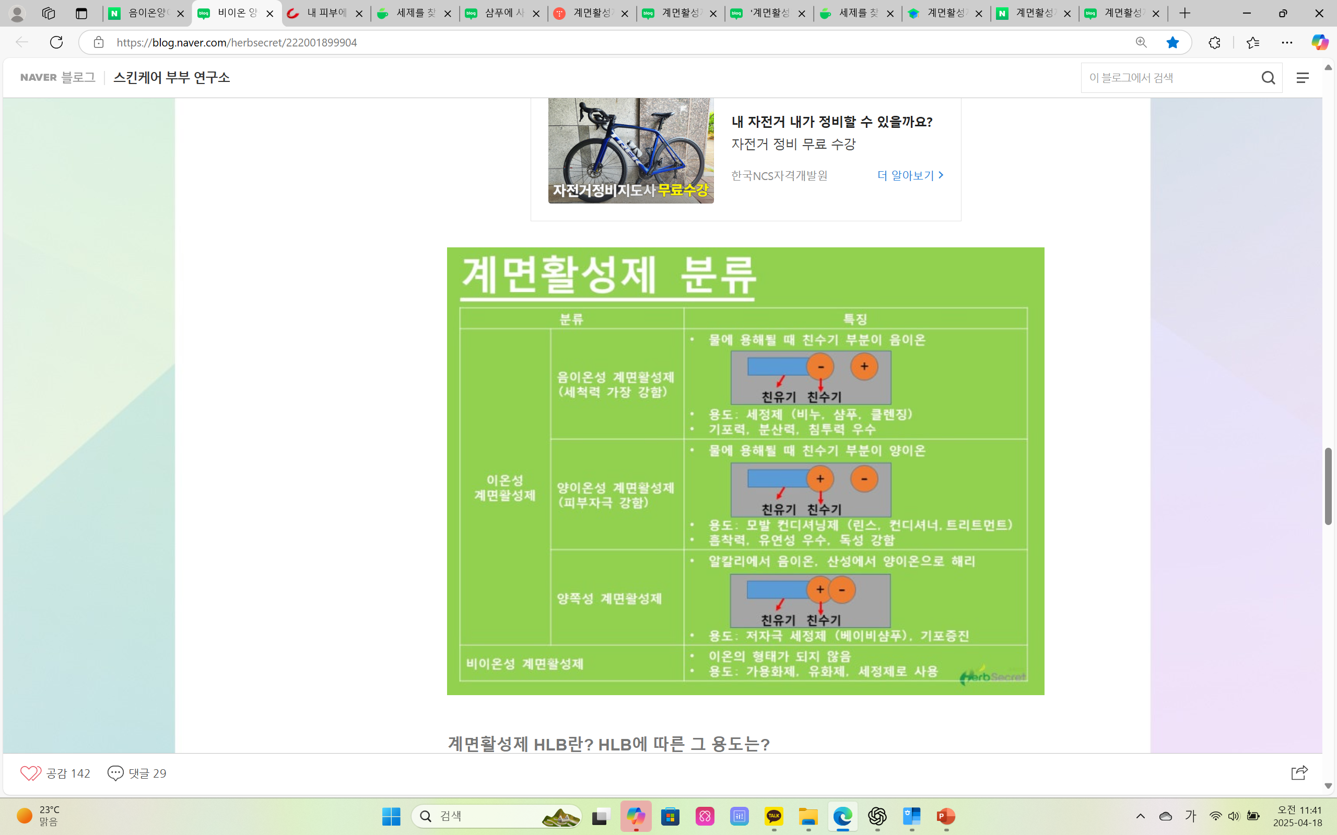
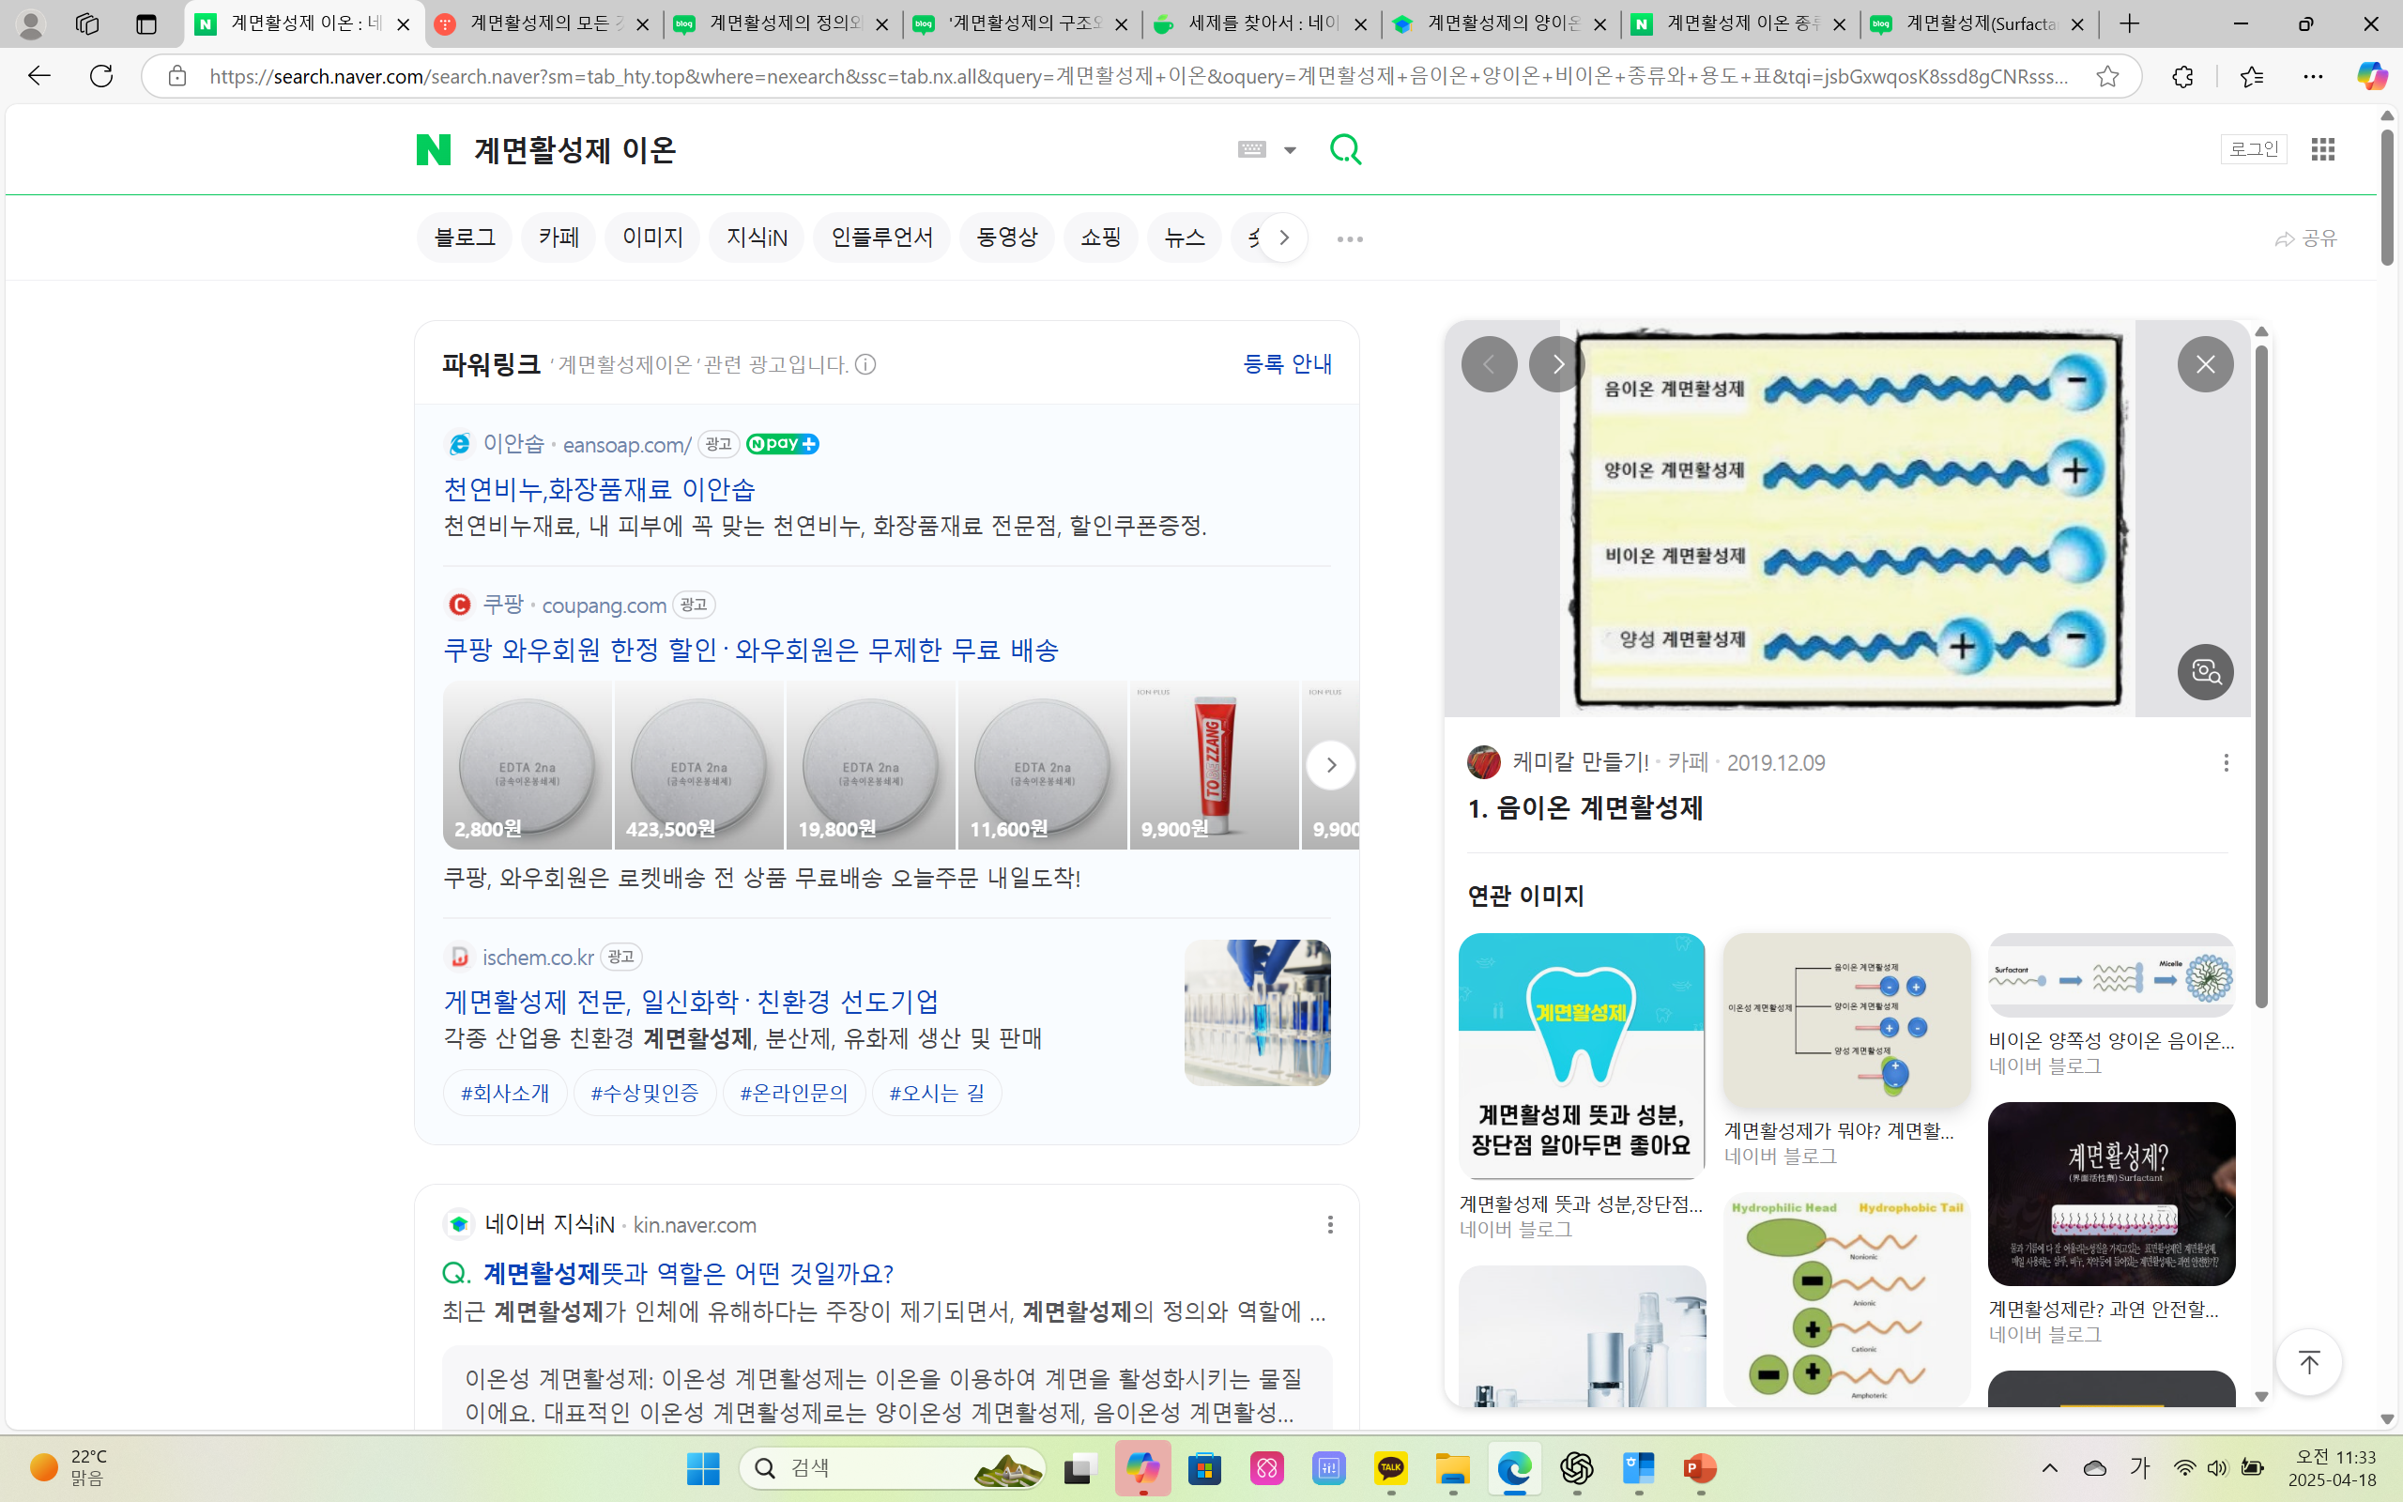
계면활성제 분류
머리와 꼬리 부분이 상대적으로 다른 극성을 가지는 분자는 모두 계면활성제의 범주이므로 상당히 다양한 종류의 계면활성제가 개발되어 사용되고 있다. 이를 분류하는 기준으로는 머리 부분의 구조와 성질에 따라 나누는 방법이 보편적으로 사용된다. 머리 부분이 음이온을 가지면 음이온 계면활성제, 친수성 머리 부분이 양이온을 가지면 양이온 계면활성제로 구분하며, 그 외에도 양이온과 음이온을 동시에 머리 부분에 가지는 쯔비터(양쪽성 zwitter)이온 계면활성제, 극성을 가지지만 중성인 부분을 포함하는 중성 계면활성제 등으로 구별할 수 있다.
1) 음이온 계면활성제
☞ 거품 및 세정력이 뛰어나 비누 등 제품에 많이 사용
​
2) 양이온 계면활성제
☞ 살균 및 정균작용이 있고 헤어린스 등 제품에 사용
※ 세포막(음전하)에 강하게 결합해 박테리아·진균 등을 파괴하므로 소독제나 살균제에 많이 사용됨
​
3) 양쪽성 계면활성제(음이온과 양이온 활성기가 모두 있음)
☞ 자극이 적기 때문에 베이비샴푸 등 제품에 사용
4) 비이온 계면활성제 ☞ 유화제, 세정제, 가용화제, 화장품에 분산제로 사용

